Slide 1
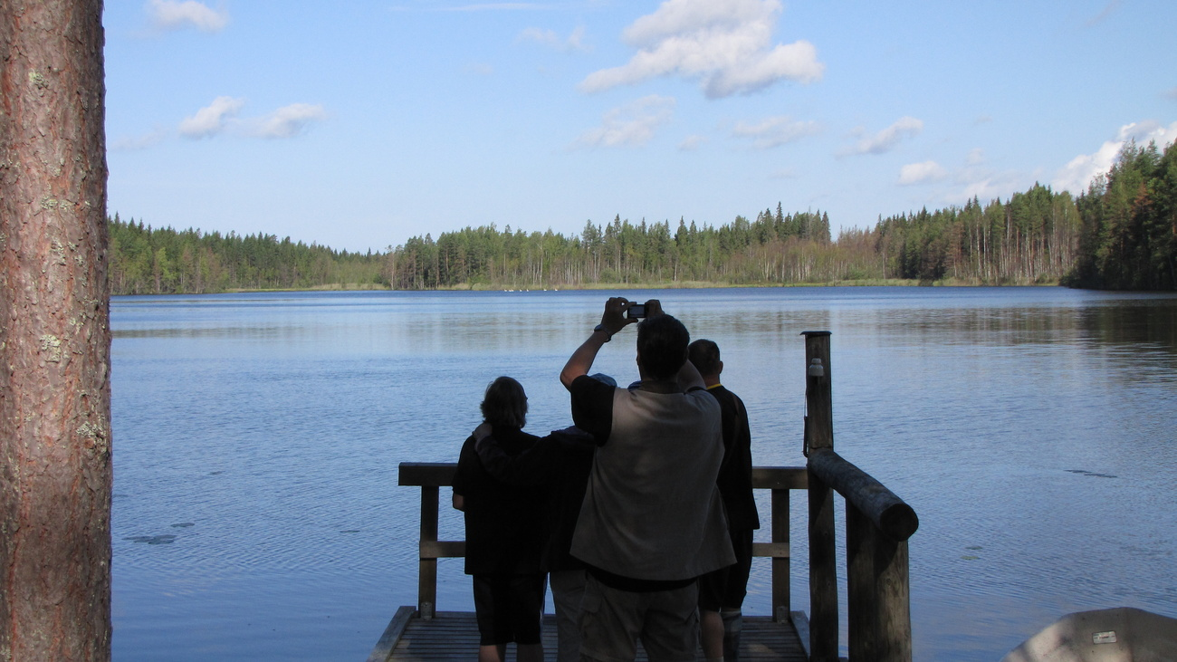
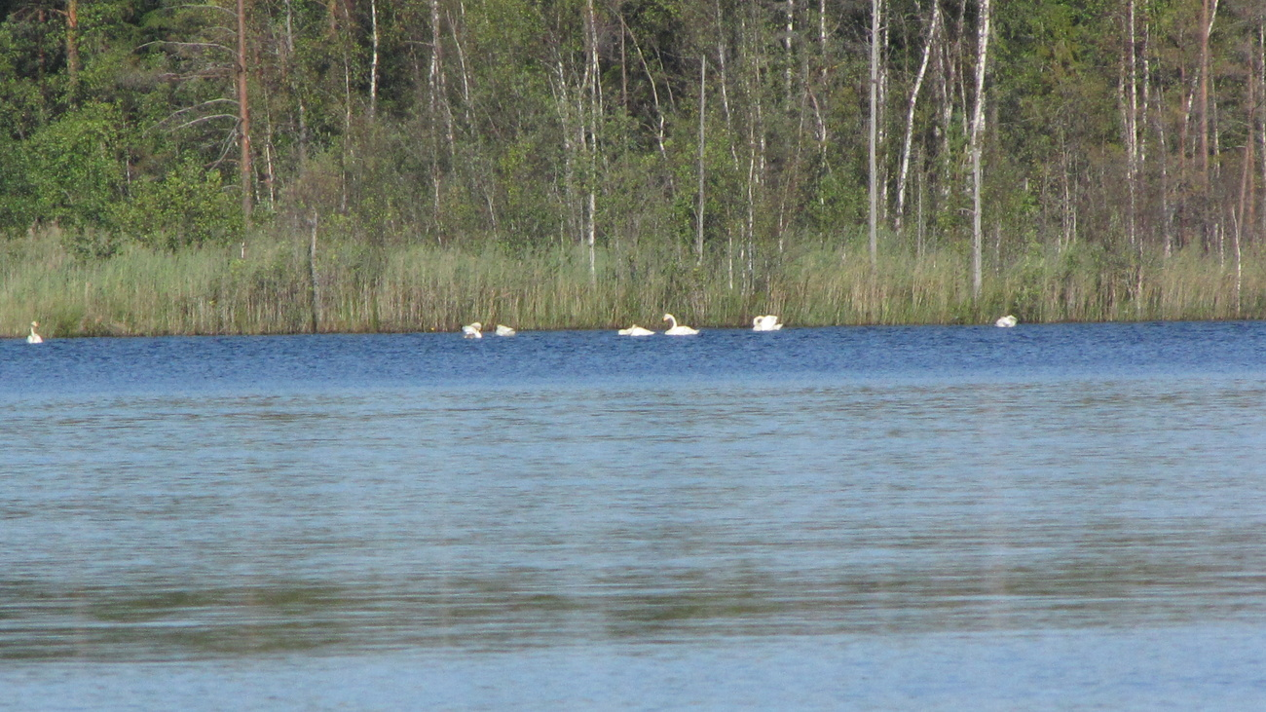
TAAS KERRAN PORUKALLA
SOMPALAAN!
Pirkanmaan AVH-yhdistyksen perinteinen liikuntapainotteinen virkistysleiri Sompalan leirikeskuksessa Vesannolla
6.-10.8.2018.
Leirin osallistumismaksu on 80€ / henkilö sis. edestakainen linja-autokuljetus Tampereelta,
majoitus, ateriat ja leiriohjelma.
Leiriohjaajina toimivat kaksi fysioterapiaopiskelijaa sekä yhdistyksen omat vertaisohjaajat.
Löydät leiri- ilmoittautumislomakkeen seuraavasta JOOJOO- lehdestä. Voit myös ilmoittautua sähköpostitse osoitteeseen: toimisto@piravh.fi. Huomioithan, että sähköpostilla ilmoittautuessasi, sinun tulee sisällyttää kaikki lomakkeella pyydetyt tiedot myös sähköpostiin.
SITOVA ILMOITTAUTUMINEN viimeistään 16.6. mennessä. Mukaan mahtuu n. 40 osallistujaa ja paikat täytetään ilmoittautumisjärjestyksessä.
Lisätietoja osoitteesta:
toimisto@piravh.fi.
Leirillä on mahdollisuus nauttia ja virkistäytyä keskellä luontoa kauniissa pohjoissavolaisessa
järvimaisemassa. Kukin leiriläinen voi osallistua päivittäiseen ohjelmaan oman kuntonsa ja
jaksamisensa mukaan. Tarjolla on mm. ohjattua ryhmäliikuntaa, pelejä, luontoretkiä, saunomista,
onkimista, soutelua ja uintia sään mukaan.
Leirille voivat hakea kaikki Pirkanmaan AVH-yhdistyksen jäsenet; etusijalla ovat kuitenkin ensikertalaiset.
HUOM! Ehdoton edellytys leirille osallistumiselle on fyysinen omatoimisuus! Leirikeskuksen majoitusvaihtoehdot ovat rajalliset, joten emme valitettavasti pysty tarjoamaan kaikille halukkaille majoitusta sisä-wc:llä. Leirikeskuksen maasto on pääosin
luonnontilainen, joten pyörätuolilla ja rollaattorilla liikkuminen voi olla haasteellista.

